Slide 1
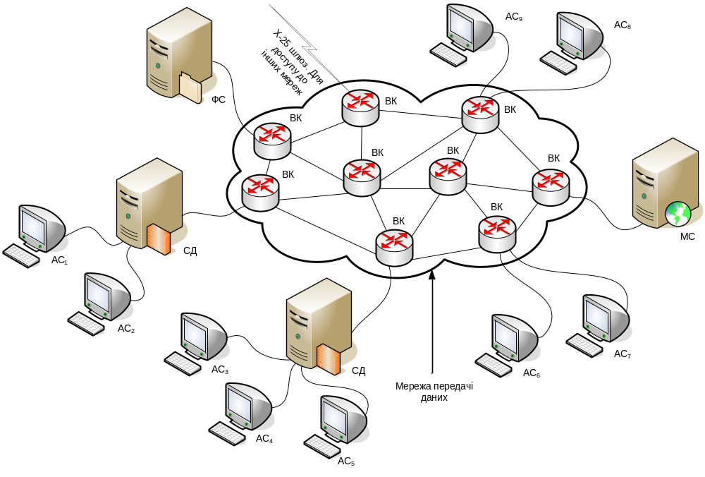
Комунікаційна система глобальних мереж
Мережа передачі даних
Способи комутації
Протоколи мереж комутації пакетів

